Slide 1
基于面约束的地下矿的激光SLAM 建图定位方法研究
开题答辩人： | 古雪峰
指导老师 | 王亚飞教授
2021年3月5日

Slide 2
目录
课题意义与国内外研究现状
课题目标与研究内容
研究方法与技术路线
课题创新性
计划进度与预期成果
已有相关工作积累

Slide 3
目录
课题意义与国内外研究现状
课题目标与研究内容
研究方法与技术路线
课题创新性
计划进度与预期成果
已有相关工作积累

Slide 4
地下矿精确建图定位的意义
地下搜救：在坍塌事故发生后由机器人先进入现场探明环境，可以制定相应的应对策略
基建检测：机器人自动定时对指定区域进行巡逻，检测有无安全风险
安全巡逻：监测是否有透水性、火灾、瓦斯、煤尘、有毒有害气体事故和自然灾害的威胁
定位准确
Notes:
随着地下矿开采规模的显著提高，采矿条件变得愈来愈恶劣，对人员安全威胁也愈来愈大，但对采矿效率的要求却越来越高，而传统采矿存在劳动者密集、资源消耗多、生产效率低、安全性差等特点。所以矿区的无人化具有广泛的市场前景。矿区的机器人可以在以下三个方面发挥重要作用。一是地下搜救。。。

Slide 5
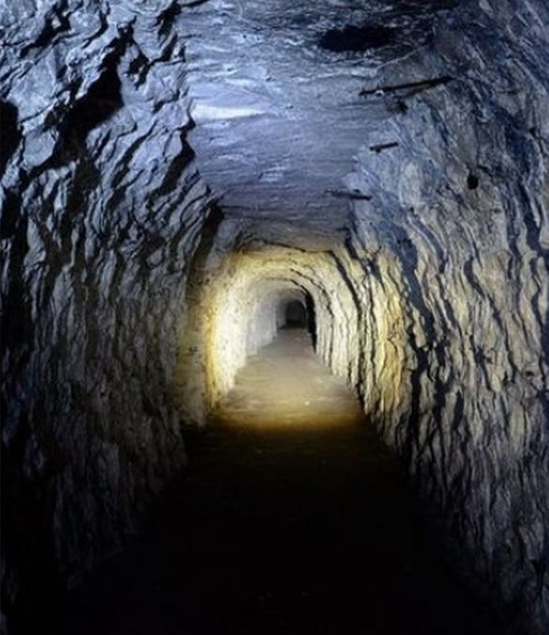
地下矿精确建图定位的难点
无GPS
环境阴暗、潮湿，机器人打滑
路面不平、机器人抖动较大
光照条件差
非结构化表面
Notes:
地下矿精确定位存在以下难点，一是无GPS，所以需要SLAM定位。而且环境阴暗潮湿、机器人打滑，并且路面不平，机器人抖动大，对机器人的位姿估计提出很大挑战。而地下矿的光照条件差，视觉SLAM难以适用，所以当前的很多研究都是集中在激光SLAM定位。但是因为地下矿非结构化的表面，且很多地方特征相似，激光SLAM的定位也容易漂移，所以激光SLAM定位也存在问题。

Slide 6
国内外研究现状
地下矿定位方式
基于WIFI/RFID技术的井下人员设备定位、检测[1]
基于无线电网络系统和多传感器传感器数据融合方式计算车辆姿态[2]
激光-IMU融合的激光里程计定位[3]
给隧道加标签，设计半监督SLAM定位算法[4]
[1]卢留伟, 王春毅, 顾清华. 基于WiFi/RFID技术的井下监控调度系统[J]. 黄金科学技术, 2011, 19(5).
[2]战凯, 顾洪枢, 周俊武,等. 地下遥控铲运机遥控技术和精确定位技术研究[J]. 有色金属, 2009(01):109-114.
[3]Chow J F , Kocer B B , Henawy J , et al. Toward Underground Localization: Lidar Inertial Odometry Enabled Aerial Robot Navigation[J]. 2019.
[4]Adam Jacobson,Fan Z,et al. Semi-Supervised SLAM----Leveraging Low-Cost Sensors on Underground Autonomous Vehicles for Position Tracking[J].2018.
但是当前的定位方式定位精度不够，并且需要增加许多外设，成本高，效率低
Notes:
这里列出当下四种典型的地下矿定位方式

Slide 7
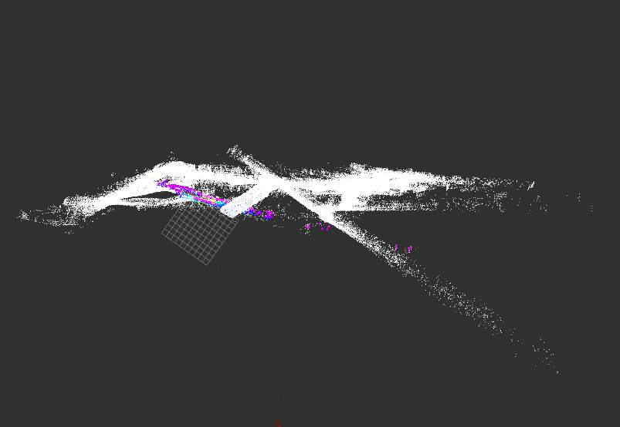
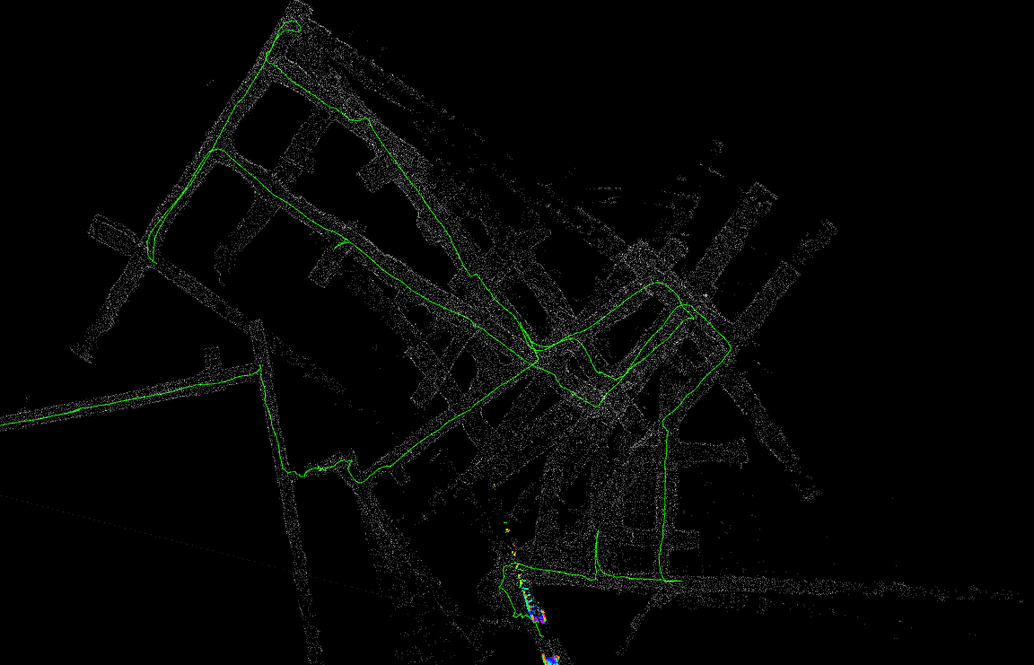
本课题要解决的关键问题
关键问题1：特征稀少的地下矿建图的漂移问题
关键问题2：特征稀少的地下矿回环检测的准确率不高
点云地图漂移
回环检测准确率低
Notes:
基于对以上文献的学习和思考，本课题想采用三维激光雷达作为传感器，解决地下矿定位建图的两个关键问题。
一是在特征稀少的地下矿建图的漂移问题。如图所示，因为地下矿隧道点云特征稀少，匹配准确度不高，导致位姿估计误差较大，平面的矿区最终发生了翘曲。
二是地下矿回环检测的准确率不高的问题。如图所示，因为未能成功检测回环，导致估计的轨迹发生扭曲。

Slide 8
目录
课题意义与国内外研究现状
课题目标与研究内容
研究方法与技术路线
课题创新性
计划进度与预期成果
已有相关工作积累

Slide 9
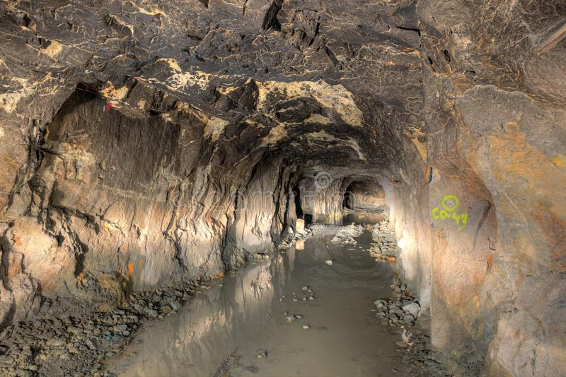
课题目标
设计基于平面约束的激光里程计算法，解决特征稀少的地下矿建图的漂移问题
设计基于墙面轮廓约束和路口约束的回环检测算法，提高地下矿回环检测准确率
Notes:
一是设计基于平面约束的激光里程计算法，解决特征稀少的地下矿建图的漂移问题。因为当前位姿匹配只是点约束，没有加入面约束。如果在优化函数中加入地面约束，能够提升前端里程计的精度。
二是基于墙面轮廓约束和路口约束的回环检测算法，来提升回环检测的准确率。因为地下矿是一个类似隧道的场景，所以可以利用两边墙面来来进行回环检测的判定。而路口其实是最明显的特征。我们可以利用路口信息来进行更强的回环检测，提升准确率。
（周围墙是弧形的，我们可以提取地面上一定高度以内的点云作为墙壁点云，提取墙壁的平面约束）

Slide 10
研究内容
内容一：基于平面约束的激光里程计算法研究
地面几何信息提取
将地面几何信息作为约束加入位姿图优化，并设计优化函数
融合地面几何约束算法设计激光里程计算法，实现前端位姿准确估计
内容二：基于墙面轮廓和路口约束的回环检测算法研究
墙面几何信息提取算法、路口识别算法实现
墙面信息约束的优化函数设计
回环检测算法策略的设计
内容三：激光SLAM系统搭建
Notes:
结合上述的关键问题及课题目标，总结出以下三个研究内容：

Slide 11
目录
课题意义与国内外研究现状
课题目标与研究内容
研究方法与技术路线
课题创新性
计划进度与预期成果
已有相关工作积累

Slide 12
研究方法
优化
优化
无人驾驶平台实验
研究内容1
文献调研
理论分析
模型/算法构建
仿真分析
算法框架
优化
研究内容2
文献调研
理论分析
模型/算法构建
仿真分析
优化
研究内容3
文献调研
理论分析
模型/算法构建
仿真分析
Notes:
本课题的主要内容为算法开发，因此采取理论分析建模与仿真实验相结合的方法，确保课题顺利开展。
具体来讲，首先针对研究内容1，进行充分的文献调研之后，分析推导及修改算法框架，使其适用于本课题的应用情景，及时地搭建仿真环境，再反过来优化相应的算法模型，保证作为基础的算法框架的有效性。
整个研究方法部分与整体统一，思路清晰。

Slide 13
技术路线
研究调研
技术梳理
框架
理论
设计方案
确定和优化
基于平面约束的激光里程计算法
基于墙面和路口的回环检测算法
重定位算法
数据集验证
实车验证

Slide 14
目录
课题意义与国内外研究现状
课题目标与研究内容
研究方法与技术路线
课题创新性
计划进度与预期成果
已有相关工作积累

Slide 15
课题创新性
设计适合于自适应尺度描述符的前端匹配算法
设计基于平面约束的激光里程计算法，解决特征稀少的地下矿建图的漂移问题
改进平面提取算法
针对平面约束设计对应的误差函数，并融合到位姿优化中
设计基于墙面轮廓和路口约束的回环检测算法研究
墙面提取算法设计和路口语义信息提取算法设计
针对墙面约束信息的优化函数设计
针对隧道环境的特定回环检测策略设计
激光SLAM系统搭建
Notes:
将基于随机集理论的多目标跟踪算法应用于多车目标跟踪
考虑激光雷达散射特性的车辆量测模型建模及匹配机理研究
考虑车辆出现部分被遮挡情况对多目标跟踪效果的影响
考虑车辆被短时完全遮挡情况下的航迹保持问题

Slide 16
目录
课题意义与国内外研究现状
课题目标与研究内容
研究方法与技术路线
课题创新性
计划进度与预期成果
已有相关工作积累

Slide 17
计划进度
第一阶段：算法设计和开发
2021.1-2021.2 查阅地下矿建图定位相关文献资料，进行相关的研究调研，学习相关的算法，进行理论研究
2021.2-2021.3 总结归纳地下矿定位算法、待解决的问题和任务需求，设计并确立SLAM系统算法实现方案。
2021.3-2021.4 学习开源激光SLAM系统，总结相关算法的优缺点
第二阶段：算法实现
2021.4-2021.5 设计地面提取算法，并针对平面约束设计对应的误差函数
2021.5-2021.6 针对墙面约束信息进行优化函数设计，并改进scan context回环检测算法，针对隧道环境设计特定的回环策略
2021.6-2021.7 完成激光SLAM系统的搭建
第三阶段：算法验证与优化
2021.8-2021.10 在数据集上对算法进行验证优化。
2021.10-2021.11 将算法移植到智能汽车平台去实地场景进行实验验证。
2021.12 完成毕业论文的编写，准备进行答辩
Notes:
进度 仿照刘峰宇师兄做

Slide 18
预期成果
设计基于平面约束的激光里程计算法，解决特征稀少的地下矿建图的漂移问题
根据隧道特殊环境设计基于墙面轮廓和路口约束的回环检测算法，提升隧道环境下的回环检测准确率
将激光里程计和回环检测算法集成到激光SLAM系统上，完成地下矿的建图和定位，并在建图和定位的准确性上有较大的提升
Notes:
预期成果

Slide 19
目录
课题意义与国内外研究现状
课题目标与研究内容
研究方法与技术路线
课题创新性
计划进度与预期成果
已有相关工作积累

Slide 20
已有相关工作积累
对主流的激光SLAM框架有比较多的了解
初步构建起SLAM算法理论知识体系，对国内外对于地下矿的SLAM研究有一定的了解
熟悉实验室无人车的使用，便于后续进行算法的实车验证

Slide 21
谢谢！

